Slide 1
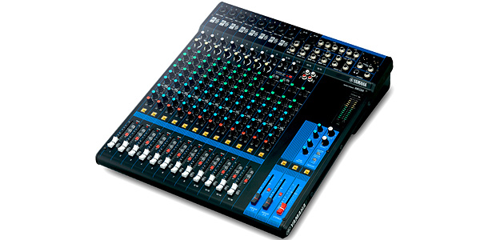
ミキサー

Slide 2
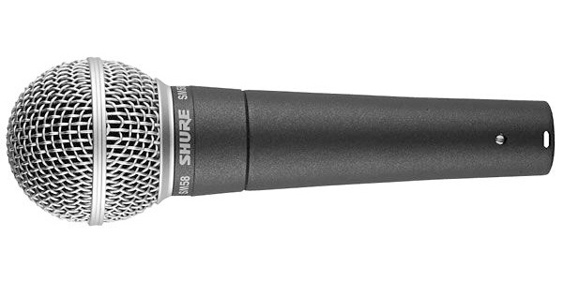
マイク/ワイヤレスマイク

Slide 3
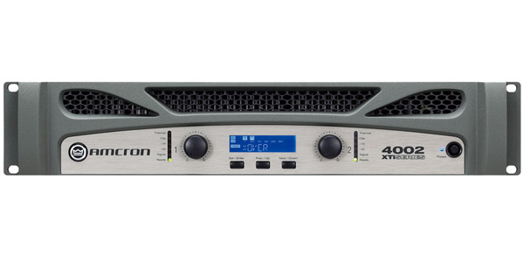
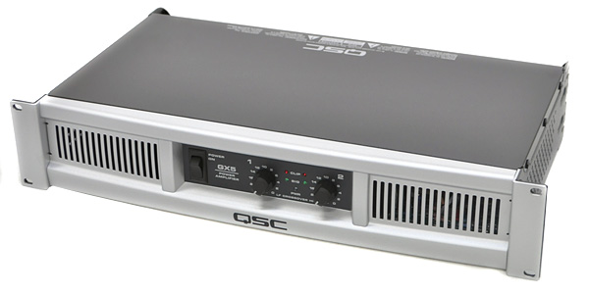
パワーアンプ

Slide 4
スピーカー

Slide 5
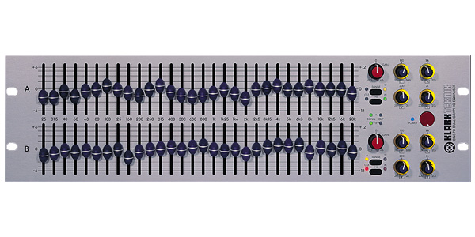
イコライザー

Slide 6
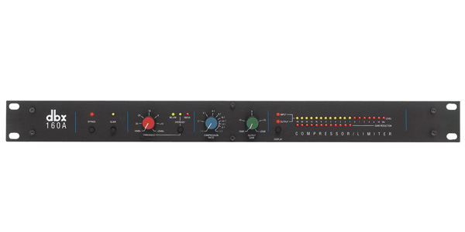
コンプレッサー

Slide 7
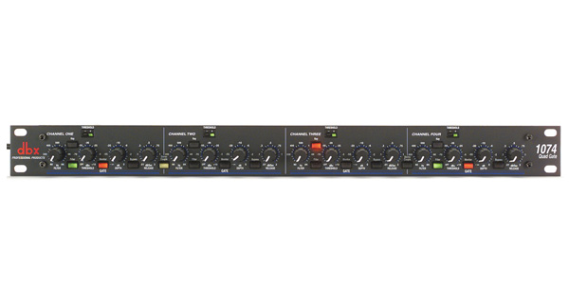
ノイズゲート

Slide 8
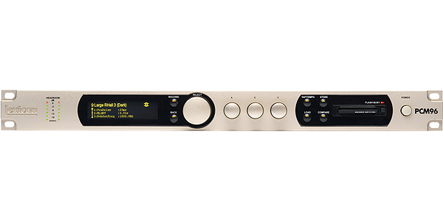
リバーブ/ディレイ

Slide 9
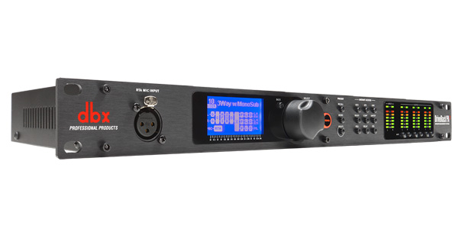
チャンネルディバイダー

Slide 10
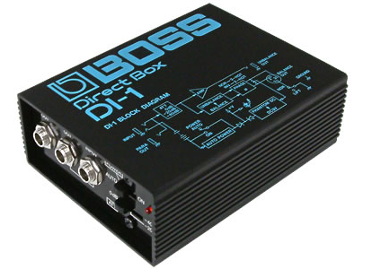
DI（ダイレクトボックス）

Slide 11
マイク/スピーカースタンド

Slide 12
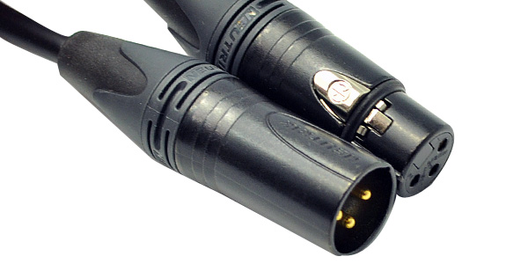
ケーブル/コネクター

Slide 13
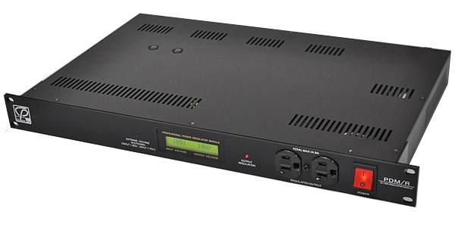
電源関連機器

Slide 14
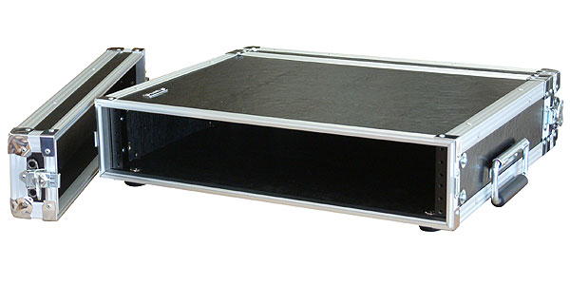
各種ケース

Slide 15
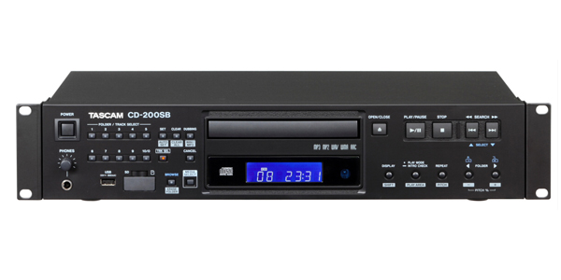
デッキ

Slide 16
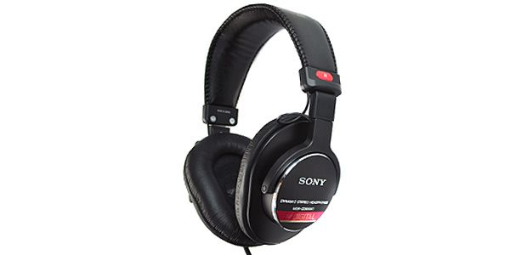
ヘッドフォン/
モニタースピーカー

Slide 17
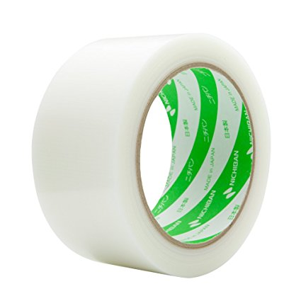
周辺機器・小物

Slide 18
そんな方はこのページをチェック！！
「どんなPA機材を買ったら良いの？」
「定番の機材を教えてほしい！！」

